Slide 1
Klaytn
클레이튼 사용시 필요한 모듈
- caver-js
- klaytn/truffle-hdwallet-provider-klaytn#v5.1.63-klaytn

Slide 2
Klaytn
클레이튼 truffle 배포
Truffle-config 수정
const HDWalletProvider = require("@truffle/hdwallet-provider");
const NETWORK_ID = '1001’ //1001은 클레이튼 baobab 테스트넷 네트워크ID
const GASLIMIT = '8500000’
const URL = `https://api.baobab.klaytn.net:8651`
const PRIVATE_KEY = ‘카카오 wallet private key’ //kakao wallet 홈페이지에서 지갑 생성 후 나오는 private Key
module.exports = {
networks: {baobab: {
provider: () => new HDWalletProvider(PRIVATE_KEY, URL),
network_id: NETWORK_ID,
gas: GASLIMIT,
gasPrice: null,
},
},
}

Slide 3
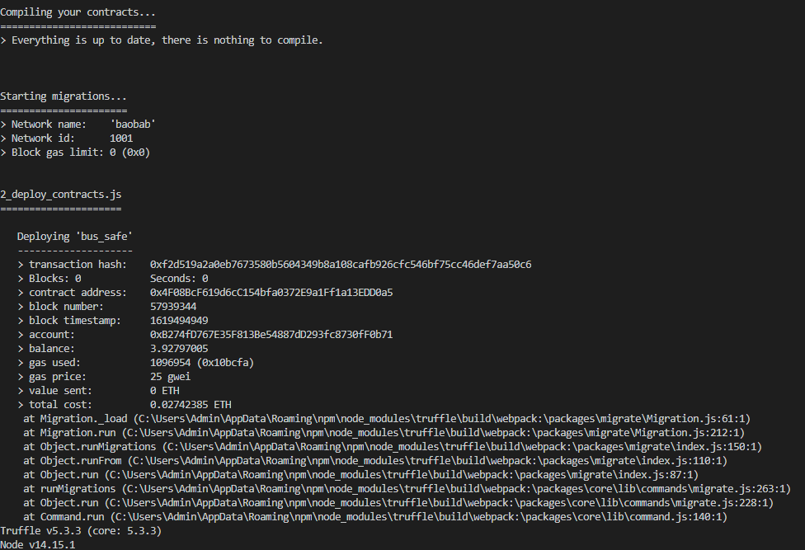
Klaytn
클레이튼 truffle 배포
Truffle 배포 완료 화면
- truffle deploy --network baobab

Slide 4
Klaytn
클레이튼 caver-js를 이용한 컨트랙트 사용
var Caver = require("caver-js");
var caver = new Caver('https://api.baobab.klaytn.net:8651');
var klay_addr = “{Contract Address}"
var smartcontract = new caver.klay.Contract(product_contract.abi,klay_addr);
let account = caver.klay.accounts.createWithAccountKey({wallet publickey}’, ‘{wallet privatekey}’);
caver.klay.accounts.wallet.add(account);
이더리움과 마찬가지로 스마트컨트랙트를 사용하기 위해서는 contract address와 abi가 필요하다
http://api.baobab.klaytn.net:8651는 클레이튼의 테스트넷 바오밥의 주소이다.
caver.klay.accounts.createWithAccountKey를 이용하여 kaikas를 통해 만들었던 지갑의 주소를 불러온다.
caver.klay.accounts.wallet.add를 이용하여 caver.klay에 지갑을 등록 시킨다.
등록을 시킨 지갑의 주소를 통해서만 transaction 발생이 가능하다.

Slide 5
Klaytn
클레이튼 caver-js를 이용한 컨트랙트 사용
smartcontract.methods
.{contract function}(a, b, c)
.send({
from: account.address,
gas: 2000000,
})
.then(function (receipt) {
console.log(receipt);
});
smartcontract.methods를 이용하여 contract의 function을 불러올 수 있다.
transaction을 일으키는 function인 경우에는 .send를 이용하여 transaction을 일으키는 주체와 gas limit 비용을 적어준다.
단순 조회만 하는 function의 경우에는 .call()를 이용하여 조회가 가능하다.
.then(function(receipt){} 는 contract function이 일어난 후 결과 값을 출력한다.

Slide 6
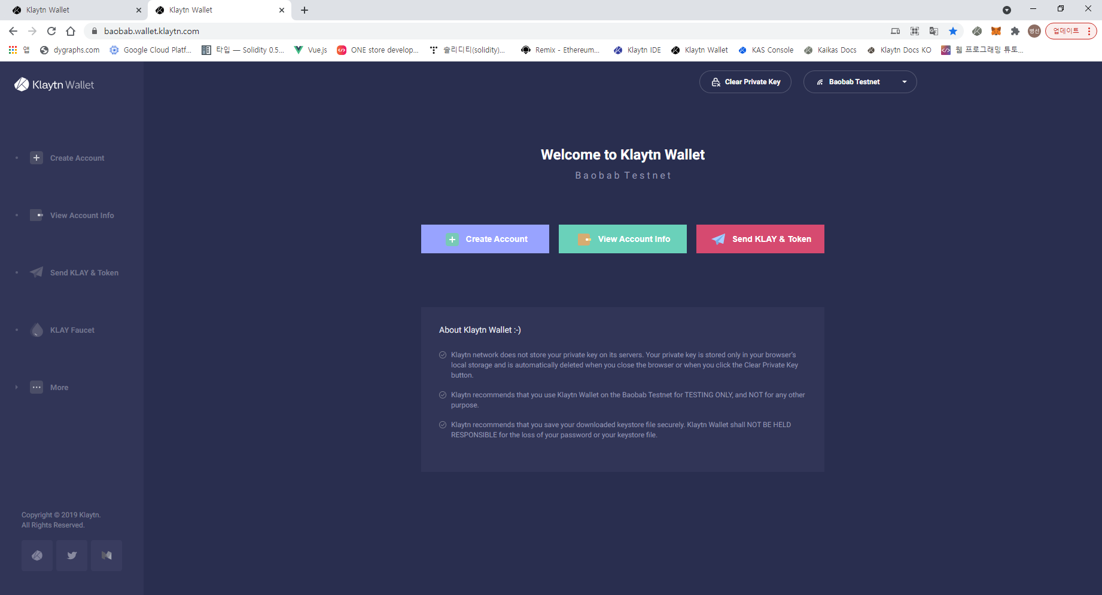
Klaytn
Klaytn wallet 생성
https://baobab.wallet.klaytn.com/ 접속

Slide 7
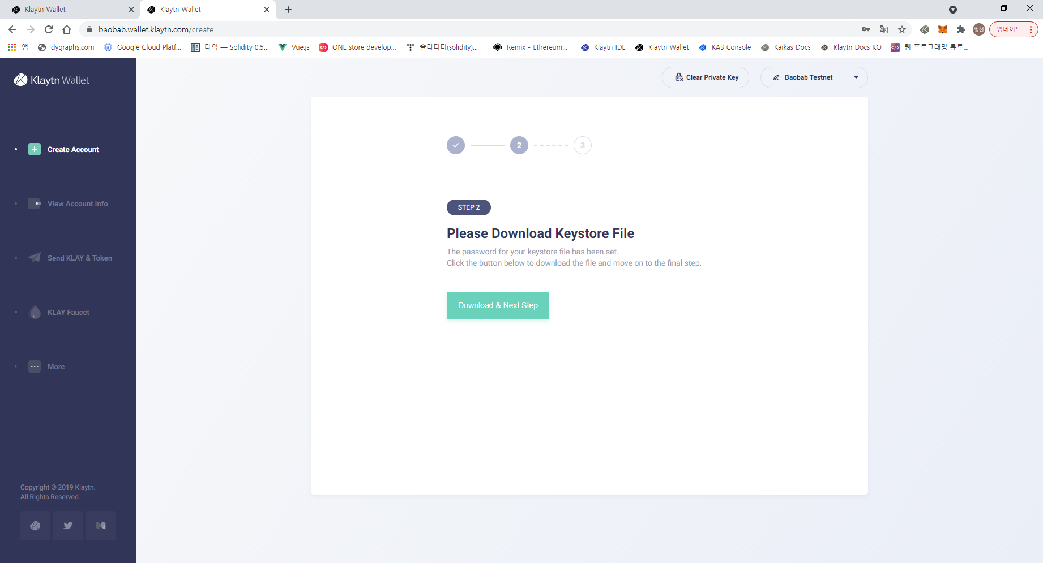
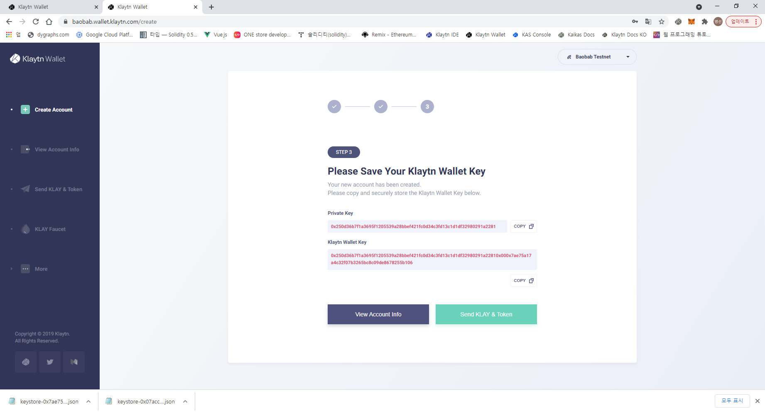
Klaytn
Klaytn wallet 생성
Keystore 파일 다운로드
Private key & Klaytn wallet key 생성 View Account Info 클릭

Slide 8
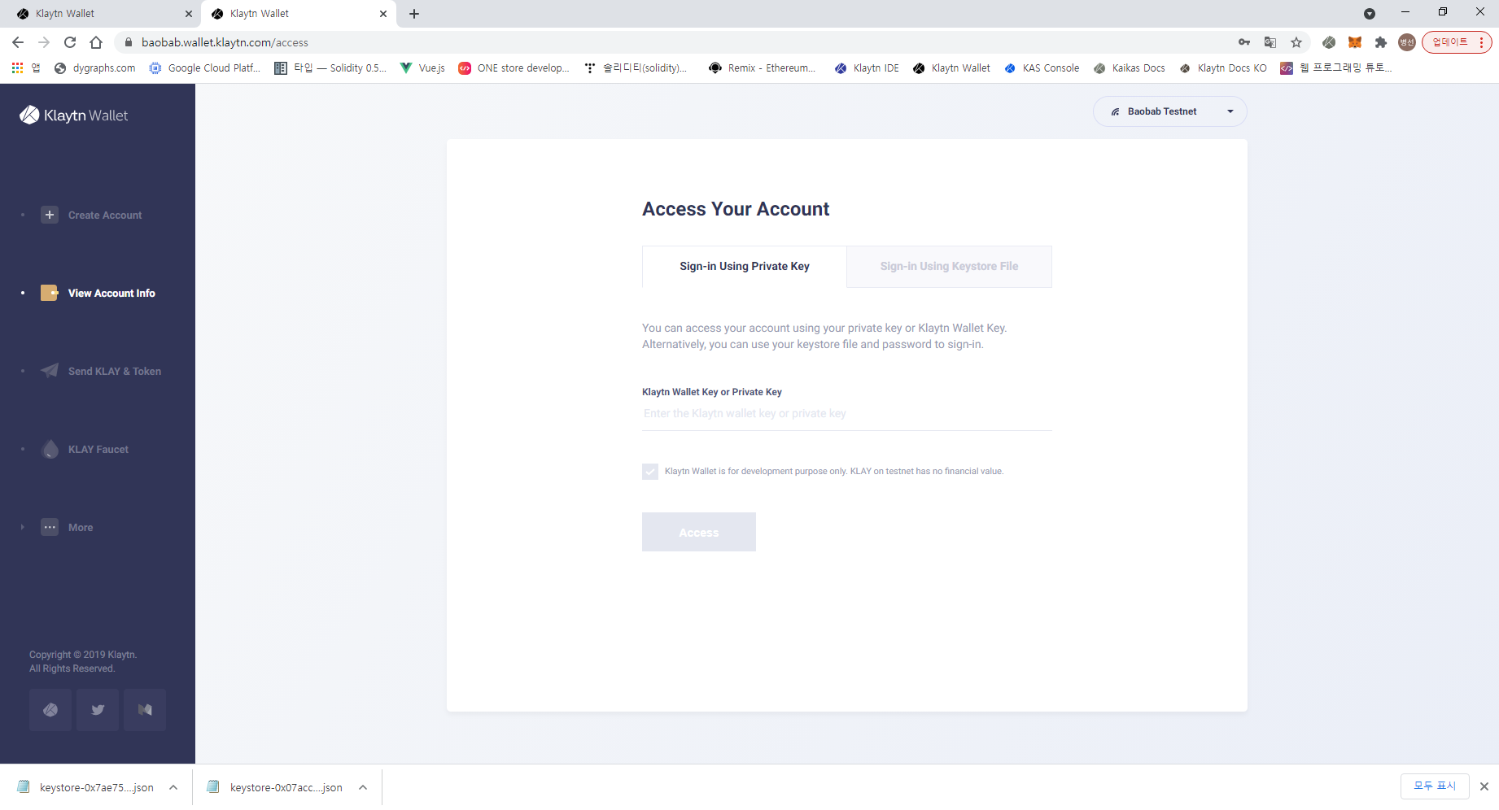

Klaytn
Klaytn wallet 생성
Private Key 입력하여 로그인
Keystore file upload & password로 로그인

Slide 9
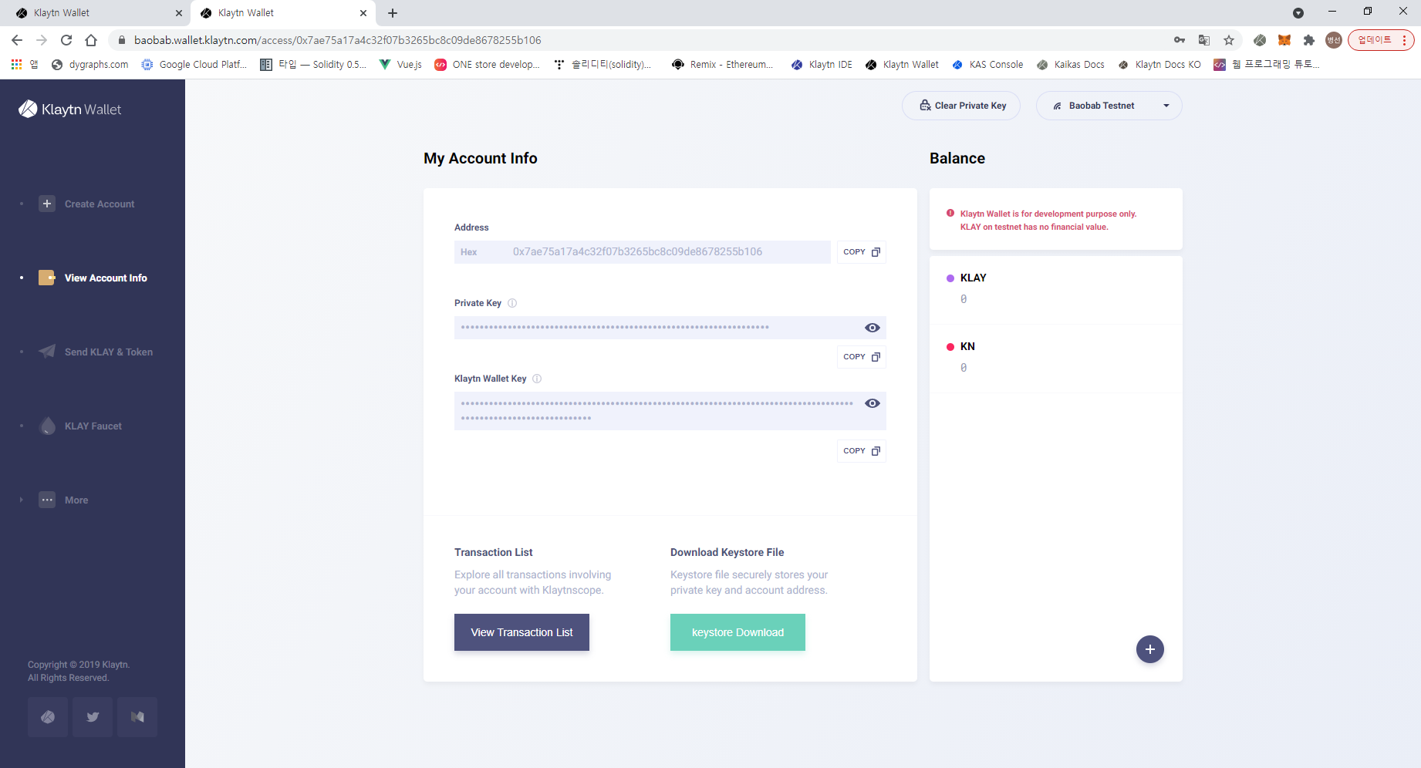
Klaytn
Klaytn wallet 생성
로그인이 성공하면 Address, Private Key, Klaytn Wallet Address 확인 가능

Slide 10
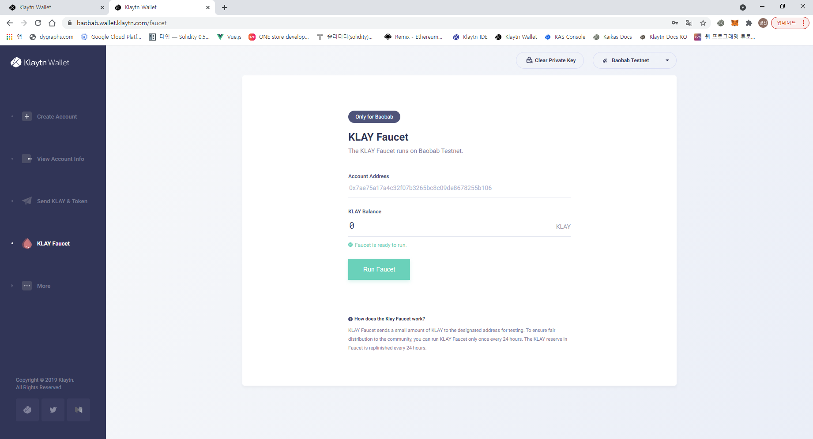
Klaytn
Klaytn test klay 받기
KLAY Faucet 메뉴 -> Run Faucet 클릭 -> 5Klay 생성 (24시간에 1번)

Slide 11
Klaytn
KAS (Klaytn API Service)
KAS란 Klaytn API Service의 약자로 블록체인 플랫폼인 클레이튼(Klaytn)을 API로 사용할 수 있는 서비스입니다. KAS를 사용하면 기존 클레이튼을 사용했을 때보다 훨씬 더 쉽게, 편하게, 빠르게 블록체인 애플리케이션을 개발할 수 있습니다.
KAS의 장점
블록체인 노드를 운영하고 관리하는 비용 절감
개발 속도와 편의성 증가
안전한 클레이튼 계정 키 관리
손 쉬운 데이터 앵커링

Slide 12
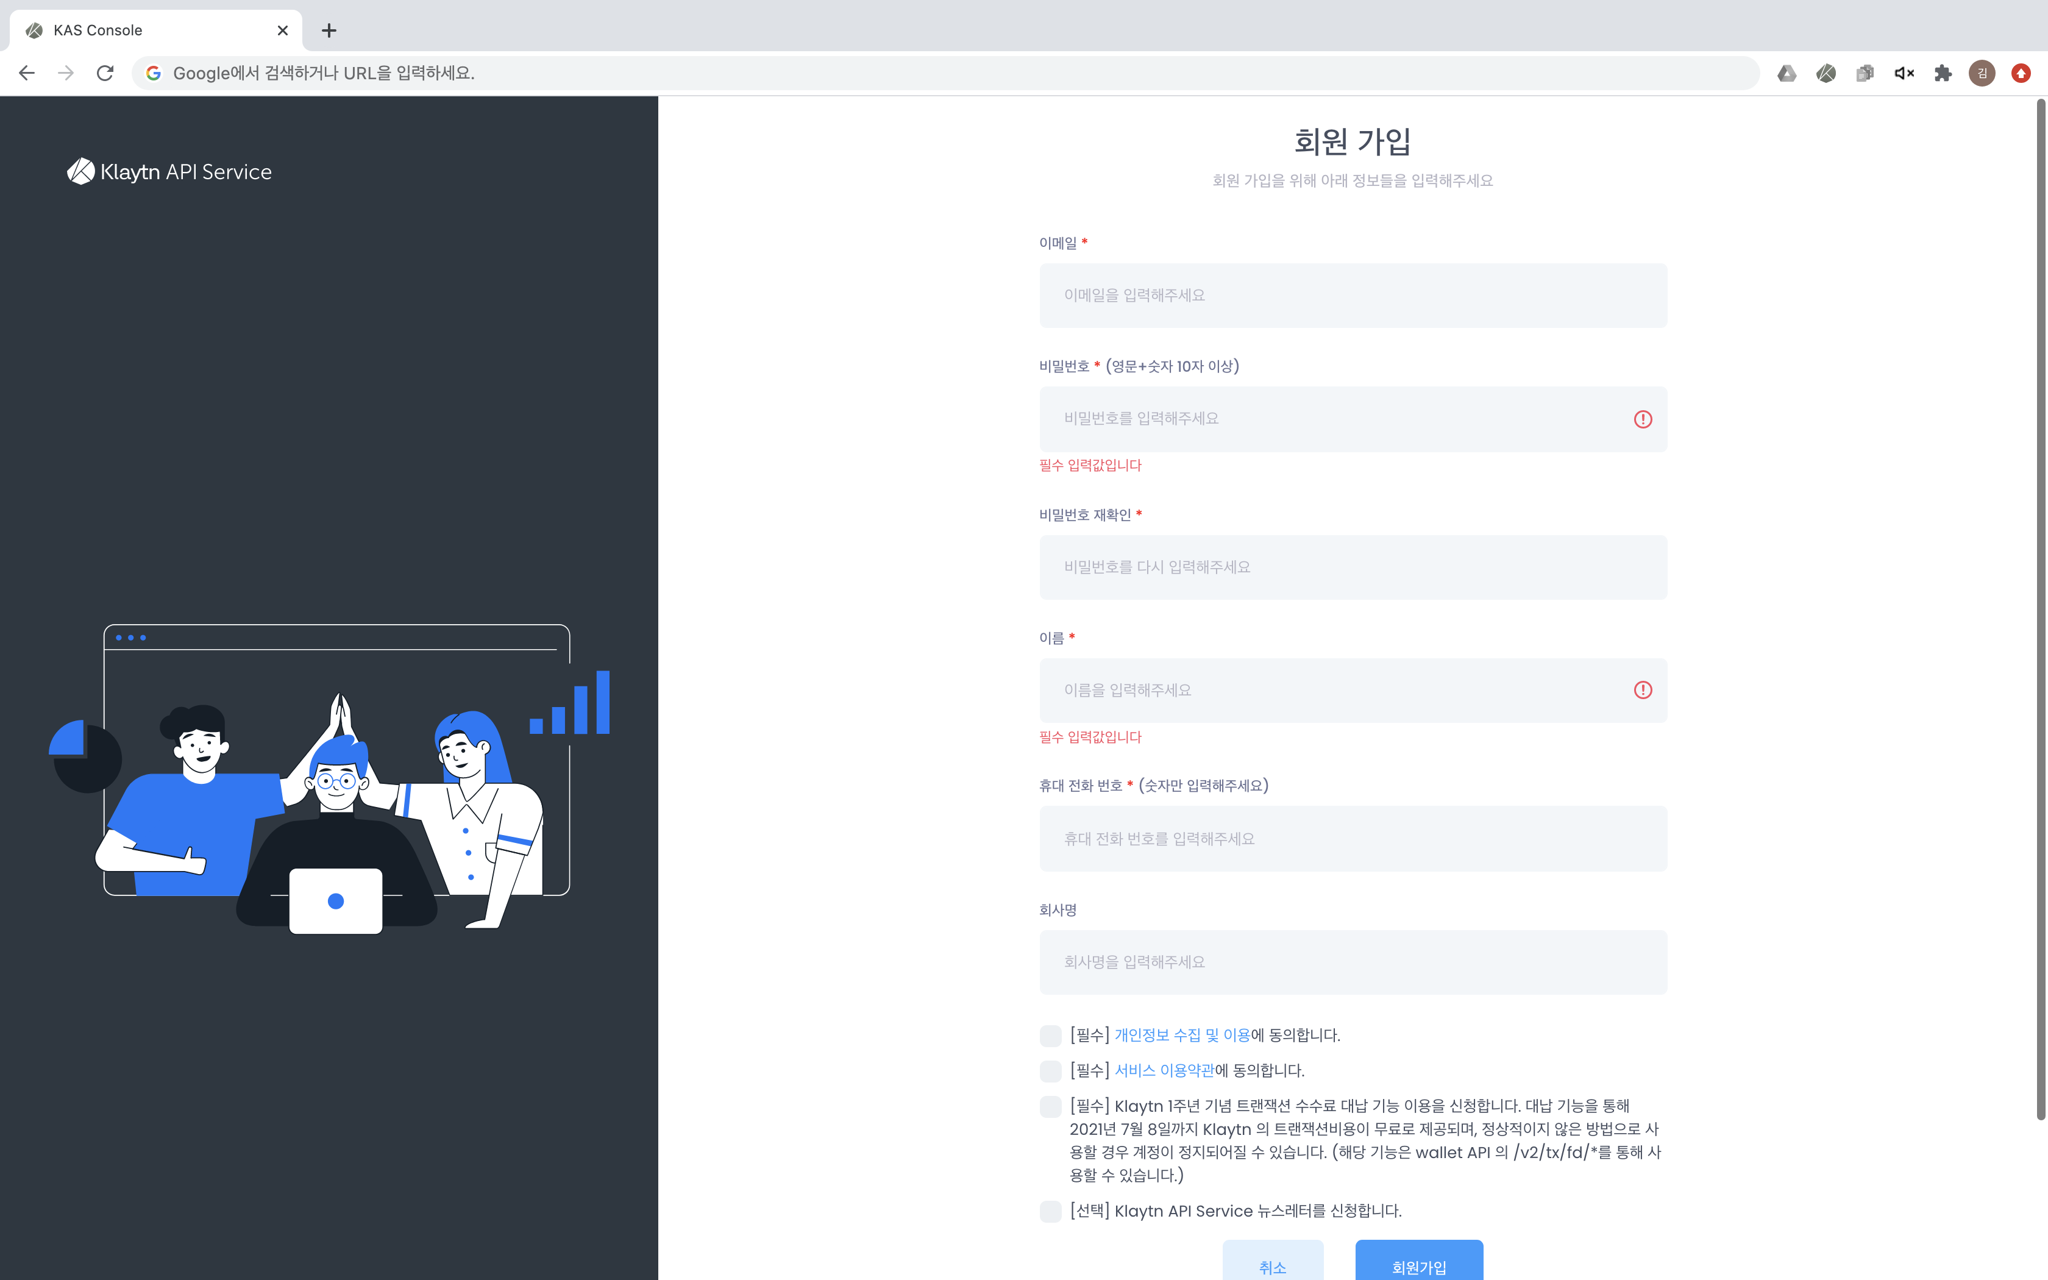
Klaytn
KAS 가입, 인증, 권한, SDK 설치
https://console.klaytnapi.com/ko/auth/login 접속 후 회원가입

Slide 13
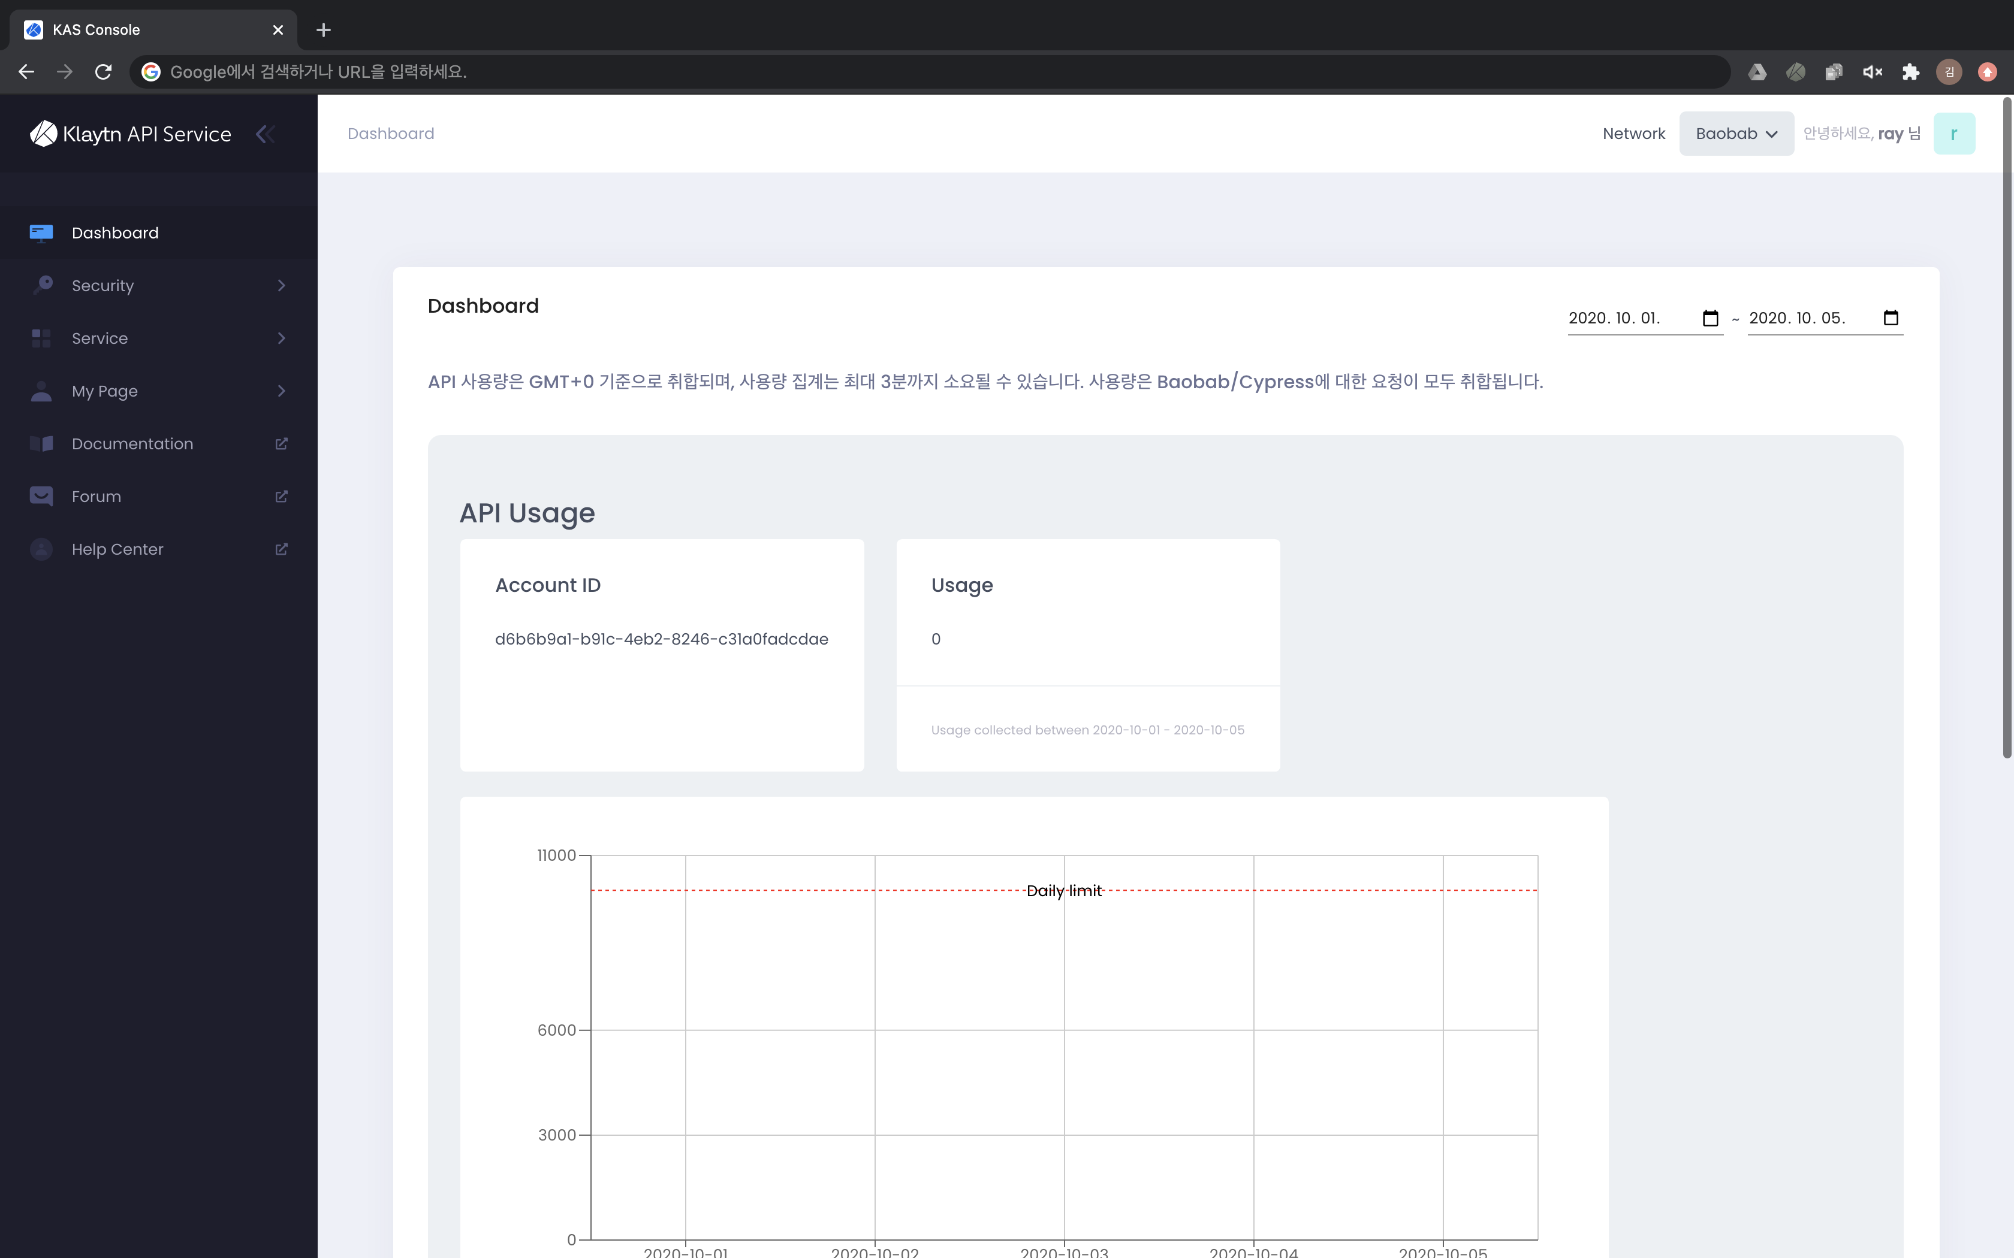
Klaytn
KAS 가입, 인증, 권한, SDK 설치
대시보드 KAS 계정 별 API 사용량 확인

Slide 14
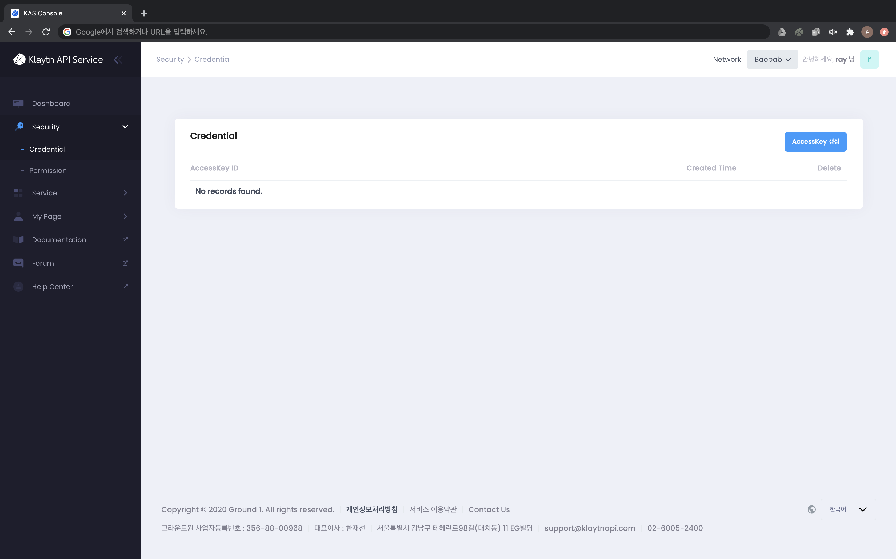
Klaytn
KAS 가입, 인증, 권한, SDK 설치
Security - Credential 메뉴를 클릭 AccessKey 생성 버튼을 클릭하면 AccessKey ID와 Secret AccessKey가 생성 다운로드 버튼을 누르시면 kas-credential-{access-key-id}.json이라는 파일명으로 생성한 인증 키를 다운

Slide 15
Klaytn
KAS nodejs를 이용하여 토큰 생성
KAS 사용하기 위해 필요한 모듈
caver-js-ext-kas

Slide 16
Klaytn
KAS nodejs를 이용하여 토큰 생성
KAS 모듈을 변수 CaverExtKAS로 선언한다.
const CaverExtKAS = require('caver-js-ext-kas')
const caver = new CaverExtKAS()

Slide 17
Klaytn
KAS nodejs를 이용하여 토큰 생성
KAS console에서 accesskeyId , secretAccessKey 생성
chainid는 1001(클레이튼 테스트넷 바오밥), 8217(클레이튼 메인넷)중 선택하여 사용
const accessKeyId = “{accesskeyId}";
const secretAccessKey = “{secretAccessKey}";
const chainId = 1001 // 클레이튼 테스트 네트워크 접속 ID
caver.initKASAPI(chainId, accessKeyId, secretAccessKey) //KAS console 초기화

Slide 18
Klaytn
KAS nodejs를 이용하여 토큰 생성
Caver Keyring 설정
const keyringContainer = new caver.keyringContainer()
const keyring = keyringContainer.keyring.createFromPrivateKey(‘{privateKey}')
keyringContainer.add(keyring) //klaytn Keyring 설정
KAS 사용시에는 KAS wallet에 있는 계정이 아닐 경우에는 따로 키링을 보관하는 KeyringContainer 인스턴스를 생성해서 사용해야 합니다

Slide 19
Klaytn
KAS nodejs를 이용하여 토큰 생성
wallet 생성
async function create_wallet(){ //wallet 생성 function
const wallet = await caver.kas.wallet.createAccount() //wallet 생성
console.log(wallet);
}
caver.kas.wallet.createAccount를 이용하여 새로운 지갑 주소를 생성한다.
생성된 지갑은 console.log를 이용하여 출력한다.

Slide 20
Klaytn
KAS nodejs를 이용하여 토큰 생성
KAS token 생성 (kip7 token)
async function create_token(){ //토큰 생성 function
const kip7 = await caver.kct.kip7.deploy({
name: 'kairos', //토큰 이름
symbol: 'KR', //토큰 심볼
decimals: 0, //토큰의 소수점 자리 수
initialSupply: '100000000', //토큰의 발행량
}, keyring.address, keyringContainer) // keyringContainer를 이용하여 주소 등록
console.log(kip7._address)
}
caver.kct.kip7.deploy를 이용하여 새로운 토큰은 생성한다.
deploy를 발생시키는 주소로는 keyringContainer의 주소를 사용한다.
생성된 kip7 token의 address를 console.log를 이용하여 출력

Slide 21
Klaytn
KAS nodejs를 이용하여 토큰 생성
token 송금
async function token_trans(){ //token 송금 function
const kip7 = new caver.kct.kip7(‘{token Address}') //생성된 토큰의 Address 입력
kip7.setWallet(keyringContainer) //kip7 내의 wallet 설정
const receipt = await kip7.transfer(‘{wallet Address}’, ‘{토큰수량}’, { from: keyring.address }) //transfer('토큰 받는 주소', 토큰 양, {from:'트랜젝션을 일으키는 주소'})
console.log(receipt);
}
변수 kip7에 생성한 token을 선언
변수 kip7에 keyringContainer를 wallet으로 설정
kip7.tranfer를 이용하여 token을 송금한다.

Slide 22
Klaytn
KAS nodejs를 이용하여 토큰 생성
token 조회
async function balanceOf(){
const receipt = await kip7.balanceOf(‘{조회할 wallet Address}’) //balanceOf(‘토큰 조회할 주소’)
console.log(receipt);
}
kip7.balanceOf를 이용하여 token의 양을 조회한다.
Transaction 결과를 console.log를 이용하여 출력한다.

Slide 23
Klaytn
KAS nodejs를 이용하여 토큰 생성
token 조회
async function balanceOf(){
const receipt = await kip7.balanceOf(‘{조회할 wallet Address}’) //balanceOf(‘토큰 조회할 주소’)
console.log(receipt);
}
kip7.balanceOf를 이용하여 token의 양을 조회한다.
Transaction 결과를 console.log를 이용하여 출력한다.

Slide 24
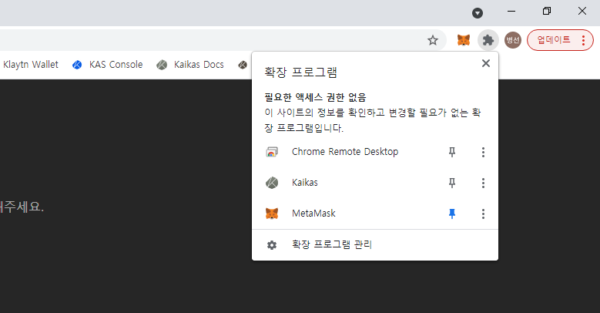
Klaytn
KAS nodejs를 이용하여 토큰 생성
kaikas 다운로드
https://chrome.google.com/webstore/detail/kaikas/jblndlipeogpafnldhgmapagcccfchpi
구글 크롬을 이용하여 설치한다.
kaikas
확장 프로그램 클릭
고정 클릭

Slide 25
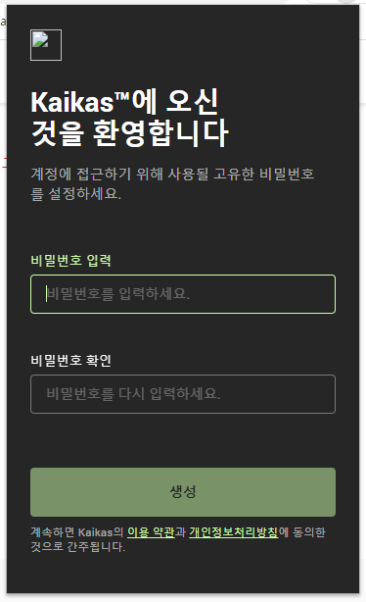
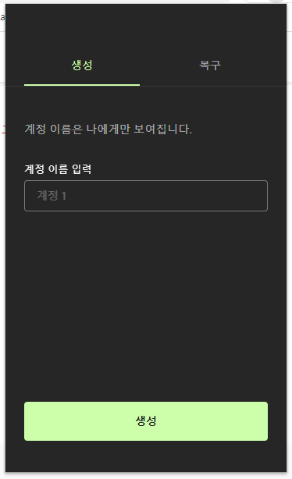
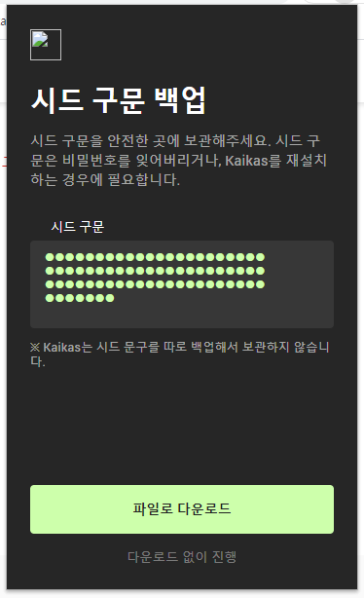
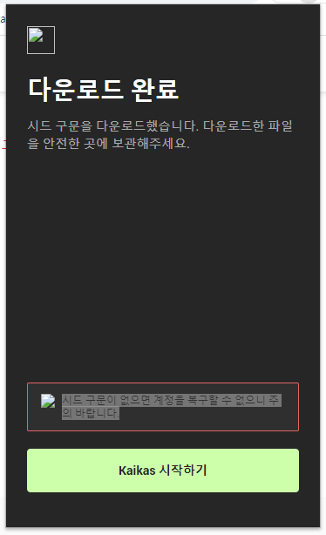
Klaytn
KAS에서 등록한 토큰 kaikas에서 확인하기
kaikas 지갑 생성
비밀번호 입력
계정이름 입력
시드 구문 저장
kaikas 시작

Slide 26
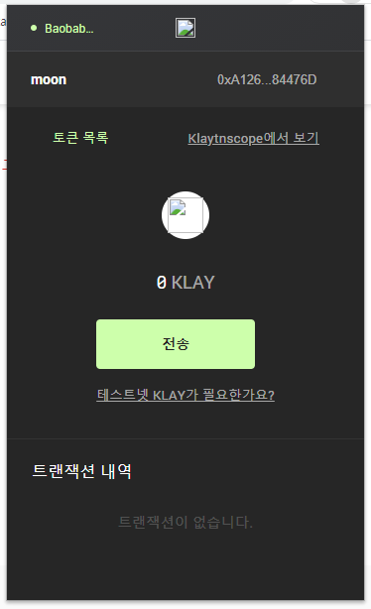
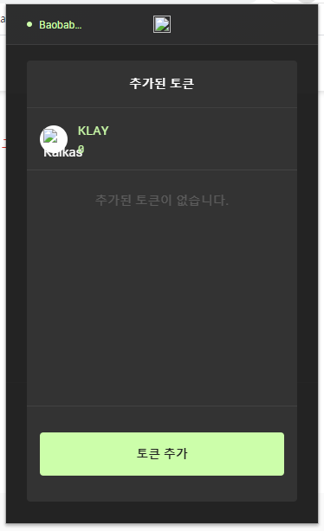
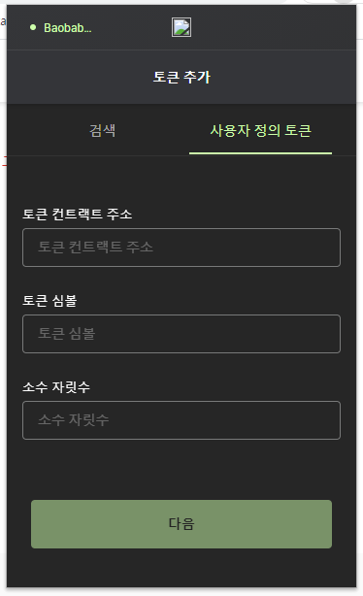
Klaytn
KAS에서 등록한 토큰 kaikas에서 확인하기
kaikas 토큰 추가
토큰 목록 클릭
토큰 추가 클릭
생성한 토큰 Address 입력 (심볼 및 소수 자릿수는 자동으로 입력)

